Slide 1

Базы данных

Slide 2
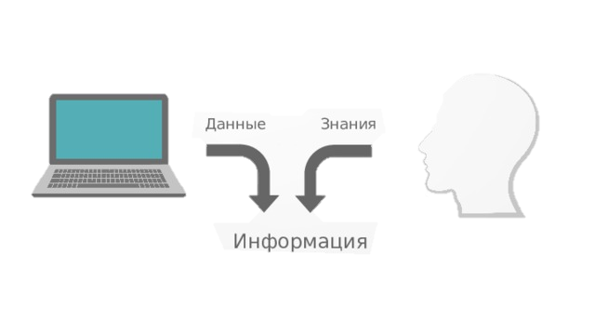
ОСНОВНЫЕ ПОНЯТИЯ
Информация — это любые сведения о каких-либо событиях, подлежащее к восприятию, преобразованию, хранению, передаче и использованию.
Данные — сведения, зафиксированные в некоторой форме, пригодной для обработки, передачи и хранения.

Slide 3

ОСНОВНЫЕ ПОНЯТИЯ
База данных (БД) — совокупность структурированных взаимосвязанных данных, относящихся к определённой предметной области и организованных таким образом, что эти данные могут быть использованы для решения многих задач многими пользователями.
Предметная область (ПрО) — это часть реального мира, подлежащая изучению с целью организации управления и автоматизации.
Пример:
Бухгалтерский учет, Документооборот в организации, Компьютерные игры различных жанров, Разработка программного обеспечения, Учебные предметы

Slide 4
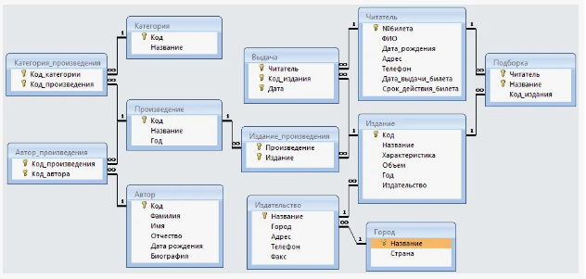
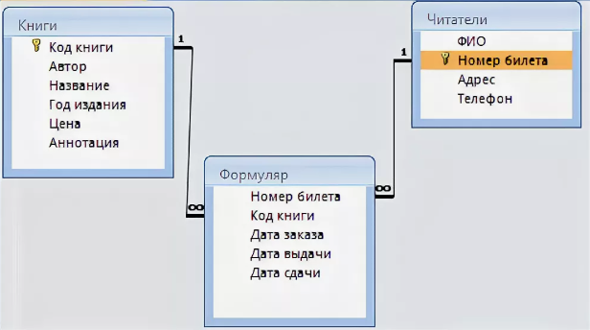

Slide 5
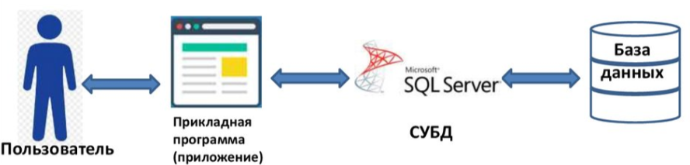
ОСНОВНЫЕ ПОНЯТИЯ
Система управления базами данных (СУБД) — это программный комплекс, предназначенный для организации хранения и использования базы данных.

Slide 6
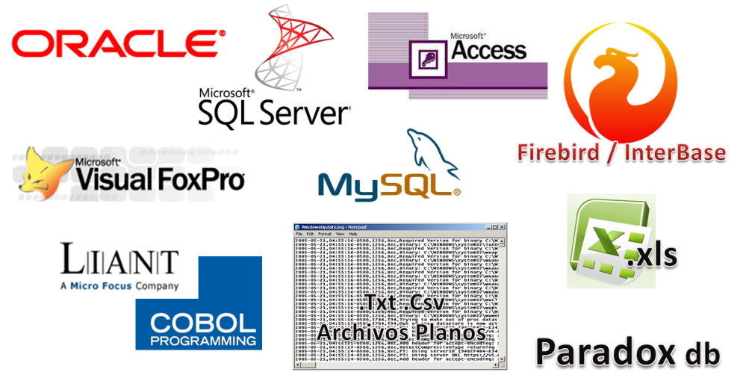
ДОСТОИНСТВА СУБД
Контроль за избыточностью данных.
Непротиворечивость данных
Больше полезной информации при том же объеме хранимых данных.
Поддержка целостности данных.
Совместное использование данных.
Повышенная безопасность
Развитые службы резервного копирования и восстановления
Применение стандартов

Slide 7
НЕДОСТАТКИ СУБД
Сложность.
Размер.
Стоимость.
Дополнительные затраты на аппаратное обеспечение.
Затраты на преобразование.
Производительность.
Серьезные последствия при выходе системы из строя.

Slide 8
ОСНОВНЫЕ ПОНЯТИЯ
Информационная система – это взаимосвязанная совокупность средств, методов и персонала, используемая для хранения, обработки и представления информации.
Автоматизированная информационная система (АИС) — это аппаратно-программный комплекс, функционирующий на основе вычислительной техники и обеспечивающий сбор, хранение, актуализацию и обработку данных в целях информационной поддержки какого-либо вида деятельности.

Slide 9
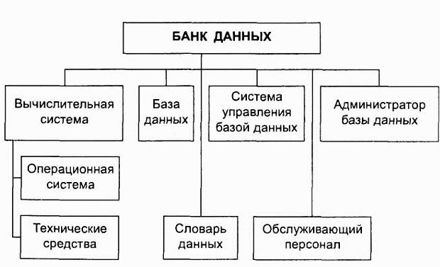
ОСНОВНЫЕ ПОНЯТИЯ
Банк данных – это автоматизированная информационная система, состоящая из одной или нескольких баз данных и системы хранения, обработки и поиска информации в них.

Slide 10
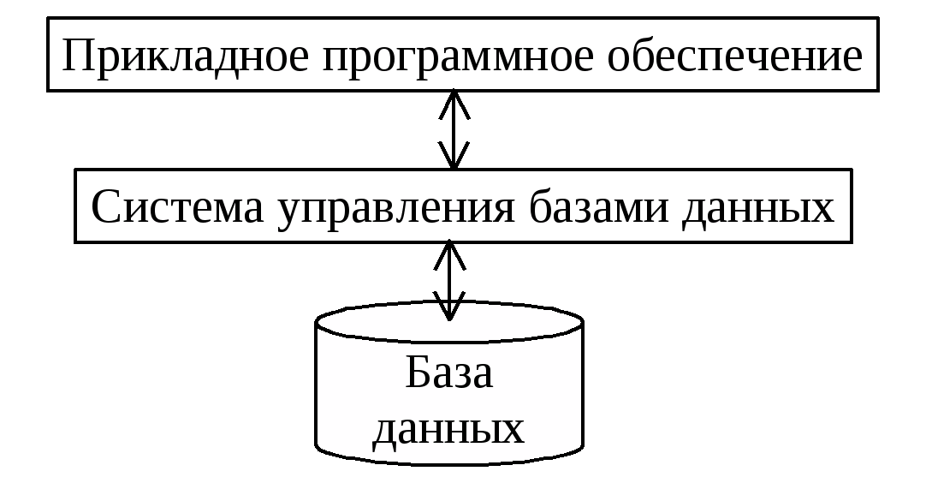
НАЗНАЧЕНИЕ И ОСНОВНЫЕ КОМПОНЕНТЫ СИСТЕМЫ БАЗ ДАННЫХ
СУБД обеспечивает выполнение двух групп функций:
– предоставление доступа к базе данных прикладному программному обеспечению;
– управление хранением и обработкой данных в БД.

Slide 11

НАЗНАЧЕНИЕ И ОСНОВНЫЕ КОМПОНЕНТЫ СИСТЕМЫ БАЗ ДАННЫХ
Если пользователей можно разделить на группы по характеру решаемых задач, то приложений может быть несколько. Например, для библиотеки можно выделить три группы пользователей:
Заполнение читательского абонемента
Списание старых книг
Выдача книг читателю
Библиотекарь
Прием новых книг
Прием книг от читателя
Поиск книги
Сотрудник отдела
комплектации
Читатель

Slide 12
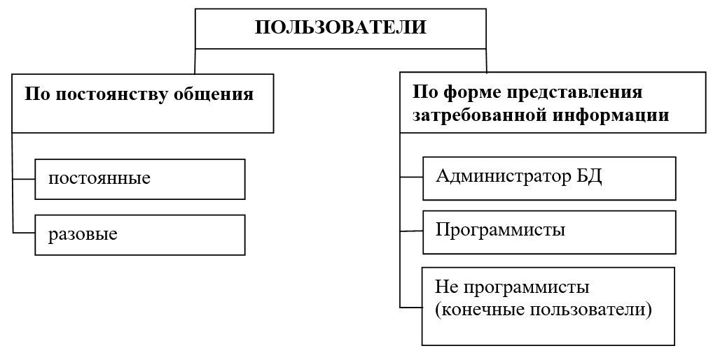
КАТЕГОРИИ ПОЛЬЗОВАТЕЛЕЙ БД

Slide 13
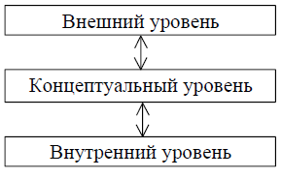
УРОВНИ ПРЕДСТАВЛЕНИЯ ДАННЫХ
Внешний уровень — представление базы данных с точки зрения пользователей. Этот уровень описывает ту часть базы данных, которая относится к каждому пользователю.
Концептуальный уровень — обобщающее представление базы данных. Этот уровень описывает то, какие данные хранятся в базе данных, а также связи, существующие между ними.
Внутренний уровень — физическое представление базы данных в компьютере.

